Slide 1
鯛めし
HANA24
メンバー
あべちゃん、うめちゃん
えみちゃん、せっしー、たま

Slide 2
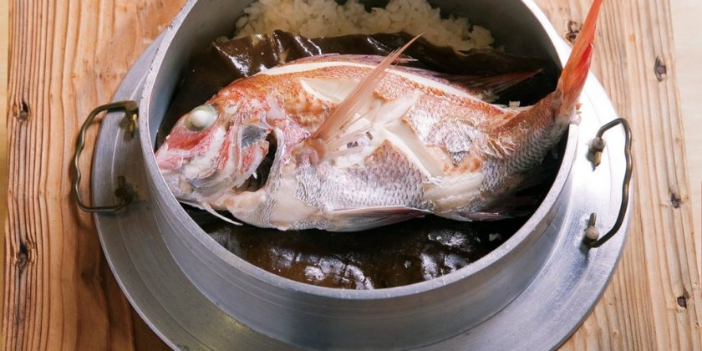
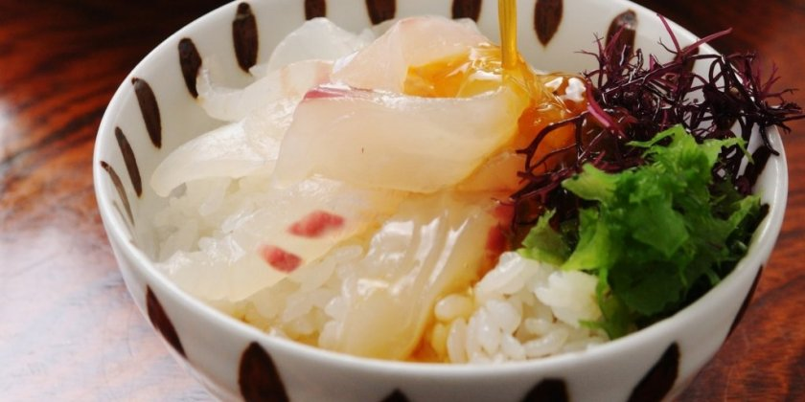
炊き込みor刺身！
今治市（東予）や松山市北条（中予）で食べられる「鯛めし」は鯛を丸ごと一匹、土鍋や釜に入れて炊き込んだ郷土料理。宇和島市（南予）の「鯛めし」は鯛の刺身を特製のタレにつけ込み、薬味といっしょに混ぜたものをご飯の上にかけて食べる漁師料理。

Slide 3
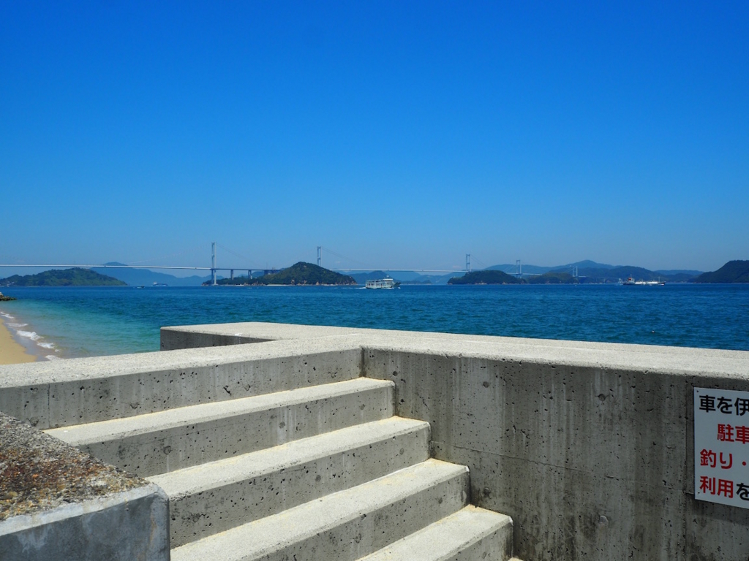
地元漁師が献上した鯛料理が起源
「鯛めし」（東・中予）の起源はかなり古いといわれています。神功皇后が朝鮮出陣の際（200年頃）、戦勝祈願のために現在の松山市にある鹿島明神に立ち寄りました。その時に地元の漁師から献上された鯛をのせてご飯を炊いたところ喜ばれて、美味しいと賞賛されました。その時の料理が「鯛めし」の起源とされています。
刺身とご飯を一緒に豪快に食べると旨い
宇和海にある日振島を根拠地にしていた伊予水軍。水軍の仲間が船上で魚をつまみに茶碗酒で酒盛りをしていました。その酒が残った茶碗にご飯をつぎ、醤油と刺身を混ぜ合わせて食べたのが「宇和島鯛めし」のはじまりと言われています。新鮮な鯛を使って素材の良さが活かされた漁師めし。「日振島（ひぶりじま）」がなまって「ひゅうが飯」と呼ばれていました。

Slide 4
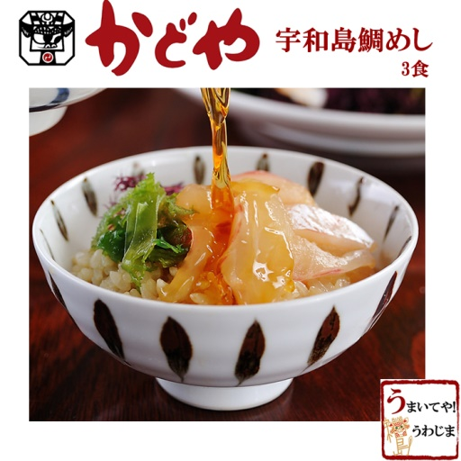
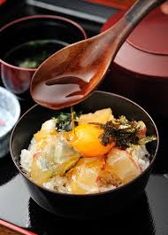
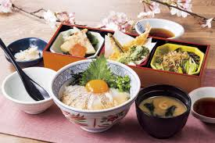
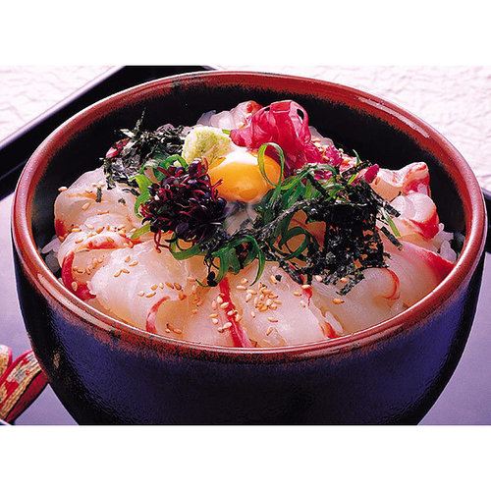
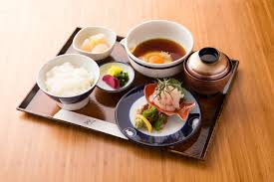
鯛の刺身と特製タレをごはんにかけて食べる漁師めし
海辺の町が生んだ「宇和島鯛めし」
鯛の切り身を、醤油、みりん、玉子、ごま、だし汁などで調味したタレに漬け込みます。漬け込んだ鯛をそのままアツアツご飯にのせて食べると、口いっぱいに鯛の旨さが広がります。

Slide 5

<スケジュール>
Webのデザインや
構成に必要な
ヒアリング項目の書き出し
例）ページ更新頻度
お客様の問い合わせ方法 等
UX/UI
あべちゃん
Design Team
イラスト：せっしー
テキスト：たま
素材提出
カンプ決め
7/14Sun
7/16Mon
リスト出し
7/6Fri
修正
7/10Tue
7/31
完成！
試食・お店訪問
7/17～
必要な素材撮り
サイトイメージの確認
コード
コーダー：えみちゃん
うめちゃん
Creative Team
総責任：たま

Slide 6
<課題洗い出し>

